Slide 1
AZ ŰRHAJÓZÁS VILÁGNAPJA
1961. április 12.
Első ember a világűrben

Slide 2
A kezdetek
Newton III. törvénye: Hatás – ellenhatás törvénye
A folyékony hajtóanyagú rakéta használatának elveit Konsztantyin Eduardovics Ciolkovszkij orosz tudós írta le először, Robert Goddard amerikai rakétakutató pedig elsőként indított ilyen eszközt
(1926. március 16-án startolt.)
A V–2 (ejtsd: „fau-kettő”, a német Vergeltungswaffe-2 kifejezés rövidítése, magyar jelentése kb. „a meg-torlás fegyvere”) az első sikeresen űrbe juttatott objektum- Wernher von Braun - 1942. okt. 3.
A szovjetek „főkonstruktőre”: Szergej Pavlovics Koroljov
(Elhunyt: 1966. jan. 14-én)
– a Szputnyik-1 és a Vosztok-1 felbocsátásával írta be a nevét a történelembe.

Slide 3
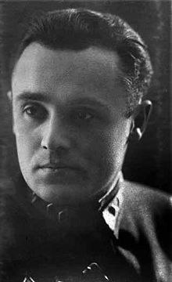
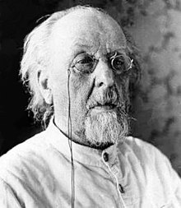
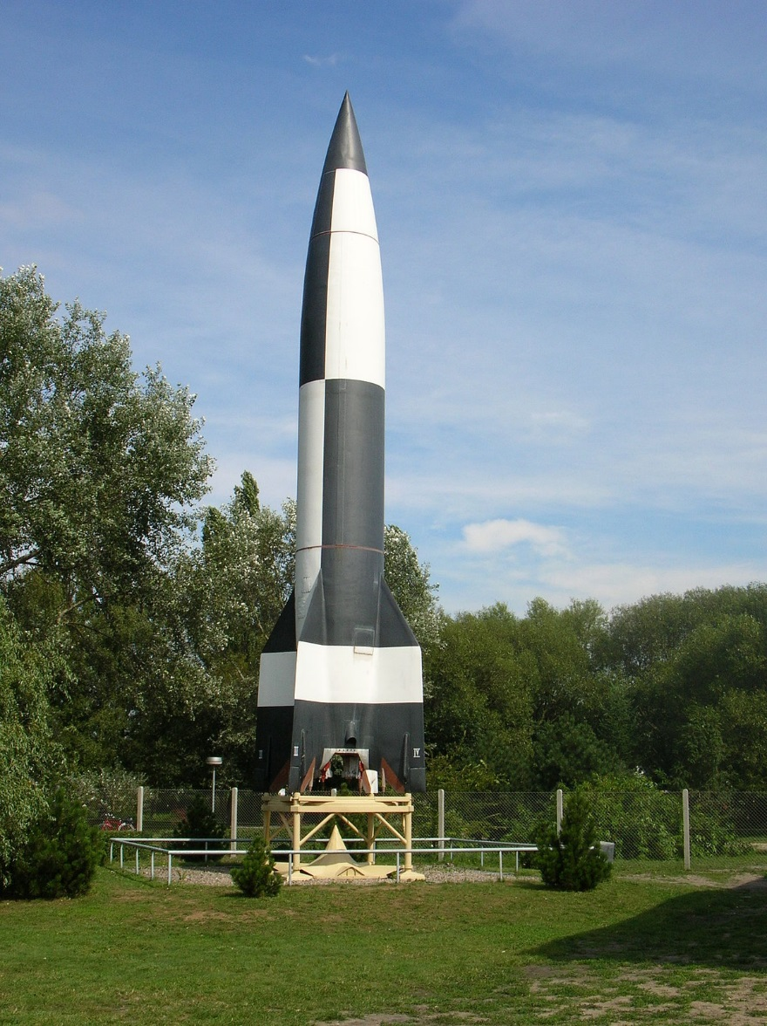
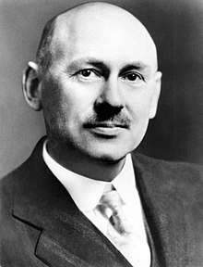
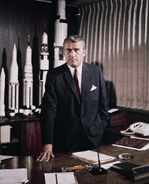

Slide 4
Az első űreszközök
1957. okt. 4. - Szputnyik–1 (oroszul: Спутник) - Föld első műholdja, az első űreszköz
1957. nov. 3. - Szputnyik–2 - Lajka csak 4–5 órát élhetett. Pálya magassága: 982 km; Pályasebes-ség: 7,364 km/s
Explorer–1 - a világ harmadik, az Egyesült Államok első műholdja - 1958. január 31. - Pálya magassága: 1 454 km
1959. – Luna-1 (célt tévesztett – első műbolygó), Luna-2, Luna-3 (képek a hold túloldaláról.

Slide 5
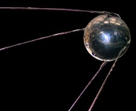
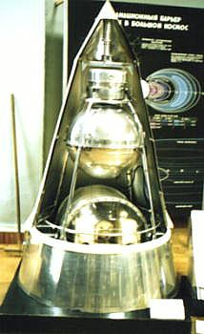
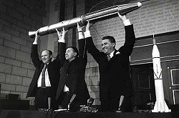

Slide 6
Jurij Alekszejevics Gagarin
Oroszul: Юрий Алексеевич Гагарин; Klusino, 1934. március 9. – 1968. március 27. (Repülőgép baleset)
a Vosztok–1 űrhajóval indult 1961. április 12-én, Bajkonurból
Az egész repülés 108 percig tartott, eközben egyszer megkerülte a Földet.
Az űrhajós és a leszálló egység külön értek Földet.
A szovjetek megnyerték a hidegháborúnak ezt a csatáját.
Az első Föld körüli űrrepülésre Gagarin mellett German Sztyepanovics Tyitovot jelölték ki.
1961. augusztus 6. a Vosztok–2, a szovjet Vosztok-program második emberes küldetése German Tyitovval a fedélzetén. Tyitov az első űrhajós, aki 1 napnál többet tartózkodott az űrben.

Slide 7
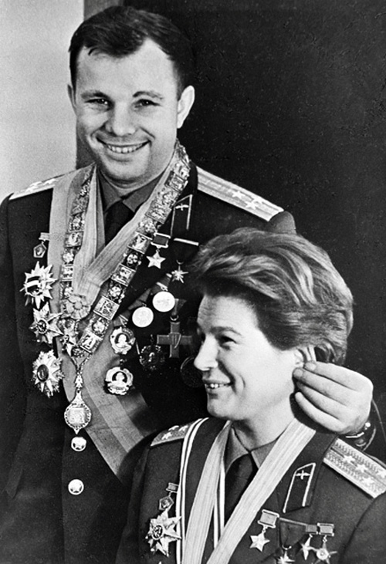
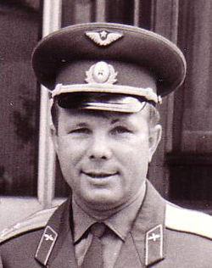
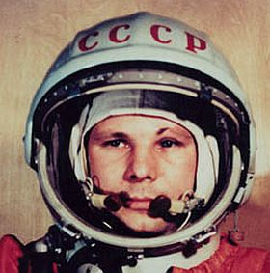
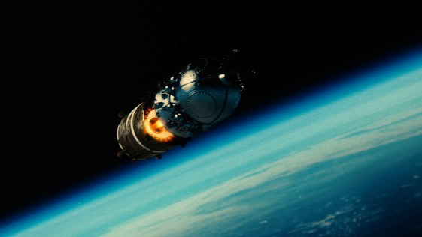
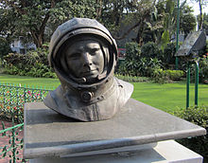

Slide 8
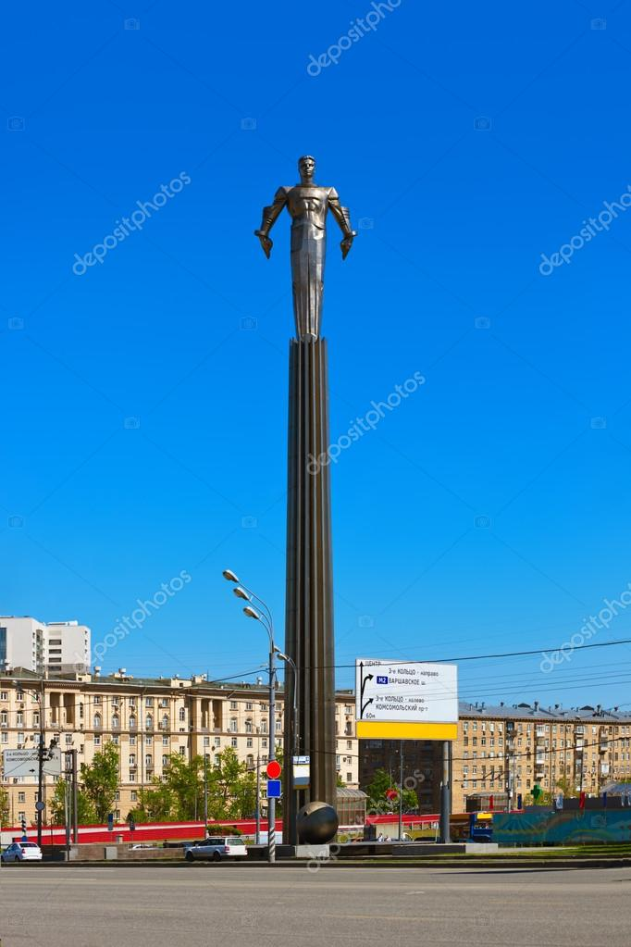
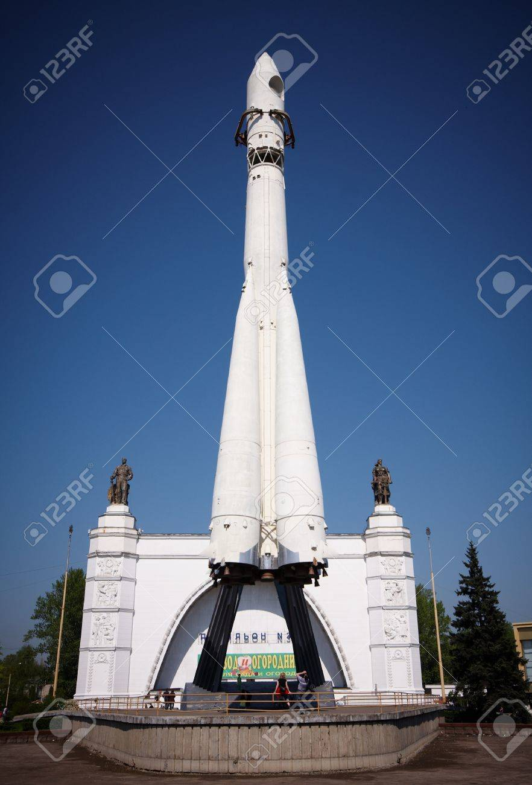
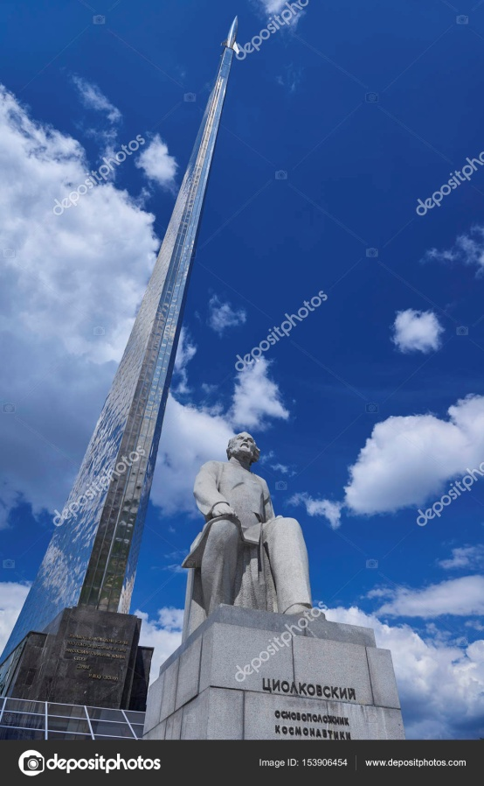

Slide 9
Az első többszemélyes űrutazás – 1964. okt. 12-13.
A Voszhod-1 parancsnoka Vlagyimir Mihajlovics Komarov
Az első űrsétára 1965. március 18-án került sor a Voszhod–2 küldetésen. Alekszej Arhipovics Leonov szovjet űrhajós 12 percet töltött az űrben.
Az első, több űrhajóssal végzett űrsétára 1969. január 16-án került sor, amikor Jevgenyij Hrunov és Alekszej Jeliszejev a Szojuz–4 és 5 között szállt át a világűrön keresztül.
Az első, nyílt űrben végzett bekötetlen űrsétát Bruce McCandless végezte el 1984. február 7-én, a Challenger űrrepülőgép STS–41 jelű repülésén. Az űrséta 5 óra 55 percig tartott.

Slide 10
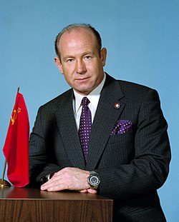
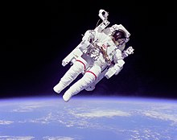
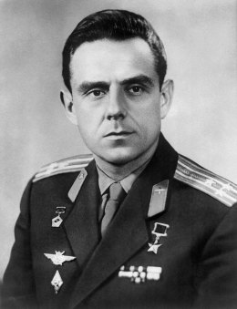
Bruce McCandless
Алексей Архипович Леонов
a légierő nyugalmazott marsallja
1934. május 30. – 2019. okt. 11.
Vlagyimir Mihajlovics Komarov
1927. márc. 16. –, 1967. április 24.

Slide 11
Az Apollo-program
A holdprogram hivatalos bejelentése 1961. május 25-én John F. Kennedy elnök kongresszusi beszédében történt. (Kettős cél: tudományos, politikai.)
A célt 1969. július 21-én, az Apollo–11 űrhajósainak, Neil Armstrongnak és Buzz Aldrinnak^{[1]} a Holdra lépésével sikerült teljesíteni (Collins ).
„Kis lépés ez egy embernek, de hatalmas ugrás az emberiségnek.”
Az USA átvette a vezetést az űrversenyben.
Az Apollo–17 az Apollo-program tizenegyedik, egyben utolsó küldetése volt, a hatodik a sorban, amely sikeresen leszállt a Holdra – 1972. dec.
Kudarcok: pl.:Apolló-1 (3 halott); Apolló-13 (film); Komarov 1967. ápr. 24. Szojuz 1; (tartalék JG)

Slide 12
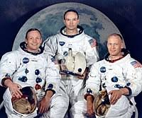
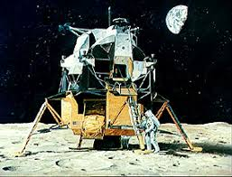
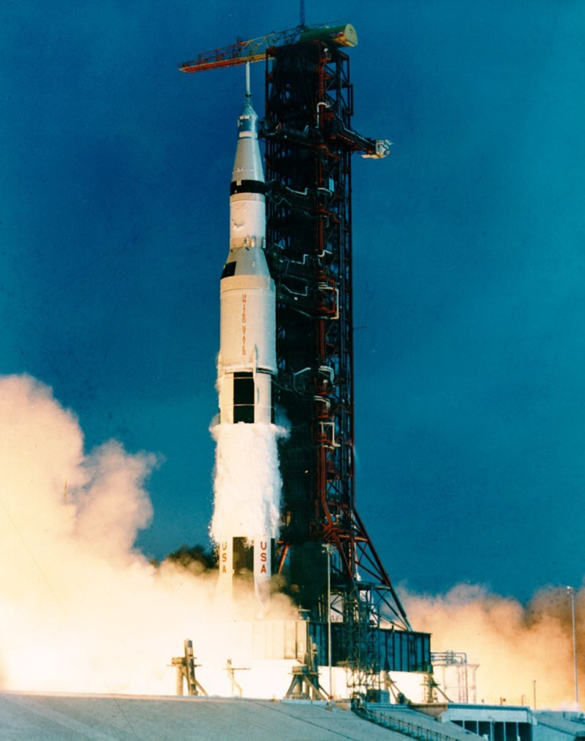
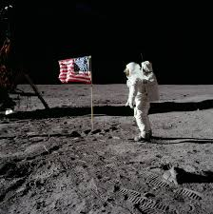

Slide 13
Szovjet válasz a Hold-programra
A Luna–17 (oroszul: Луна–7) szovjet holdszonda, amely először juttatott a Hold felszínére önjáró űreszközt, a Lunohod–1 holdjárót. (1970. nov.)
Vénus-3; Szovjet - Ez volt az első eset, hogy
egy földi készülék eljutott egy másik bolygóra. (1966. III. 1.)
Mindkét programnak volt folytatása.

Slide 14
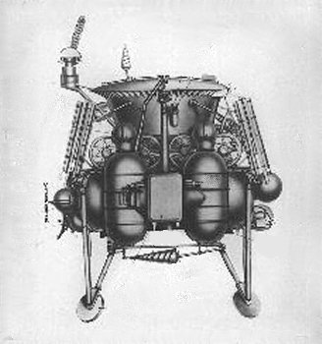
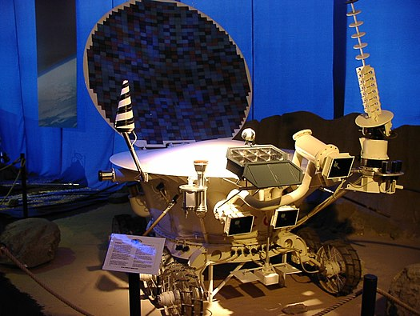
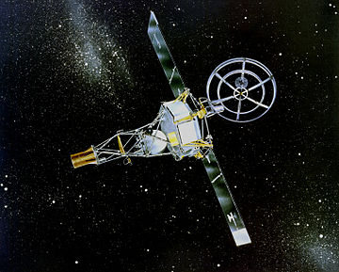
Lunahod1-Luna17
Lunahod 2-model
Mariner_2 ; első a Vénus körül (1962. aug. 27.)

Slide 15
Szojuz–Apollo-program avagy az űrverseny vége
1975. júliusában Föld körüli pályán összekapcsolódott az amerikai Apollo–18 és a szovjet Szojuz–19 űrhajó. Ez volt az első kísérleti nemzetközi űrállomás, amelynek fedélzetén két szovjet és három amerikai űrhajós két napig dolgozott. Az Apollo és a Szojuz közös repülése egyben az Egyesült Államok és a Szovjetunió közti űrverseny jelképes lezárását is jelentette.
A két parancsnok, Stafford és Leonov közötti történelmi kézfogás Európa fölött történt.
A két űrhajó 44 órán keresztül maradt összekap-csolódva.

Slide 16
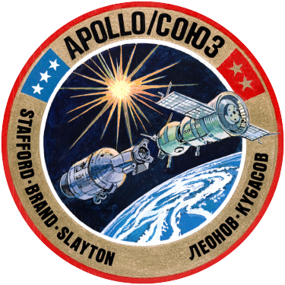
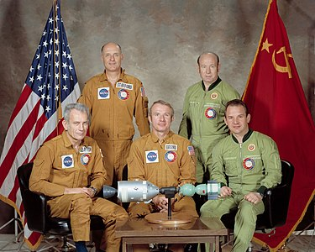
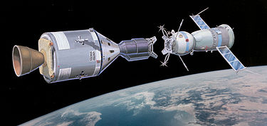

Slide 17
Az űrállomások kora
Szaljut 1 űrállomás (Szovjet)
– 1971. ápr. 19. – okt. 11.; 175 nap
Skylab űrállomás (USA) 1973. – 1979.
Mír űrállomás (Szovjet) (1986-1996; Lezuhantatás: 2001. márc. 23.) – Az első modul űrállomás.
ISS (International Space Station) nemzetközi űrállomás – 16 ország
Első modulját, a Zarját 1998. november 20-án indították Bajkonurból.
https://www.origo.hu/techbazis/20141209-igy-epult-meg-a-nemzetkozi-urallomas.html

Slide 18
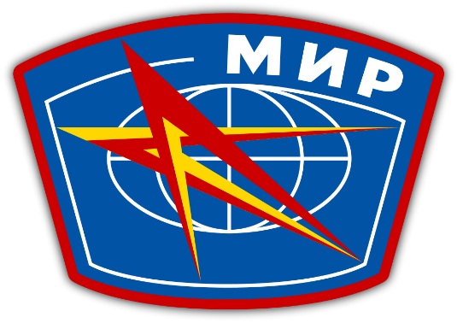
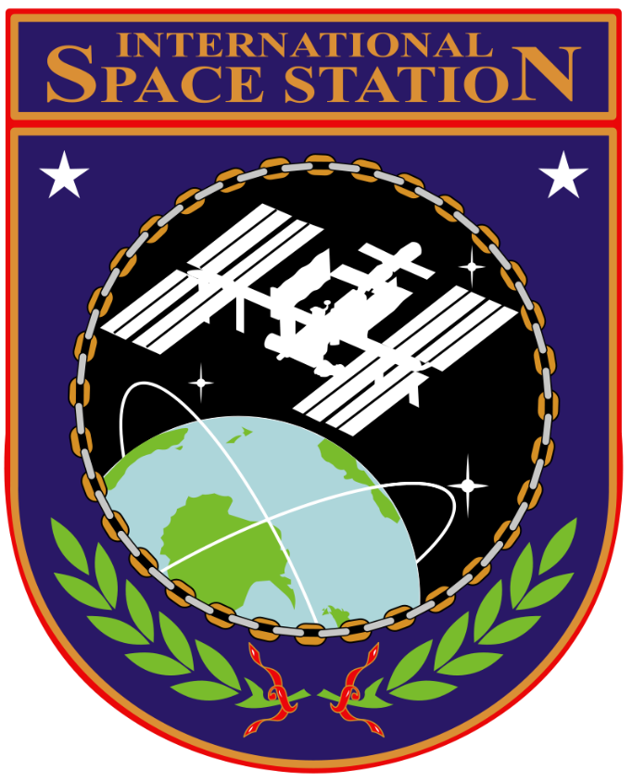
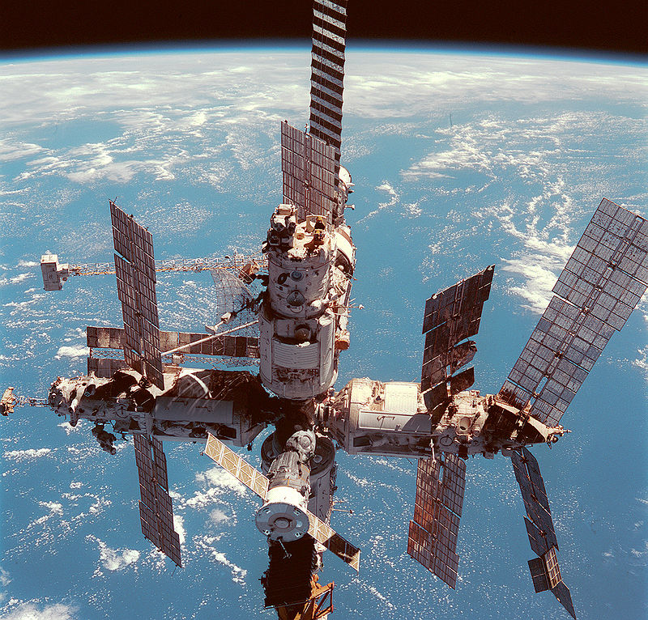
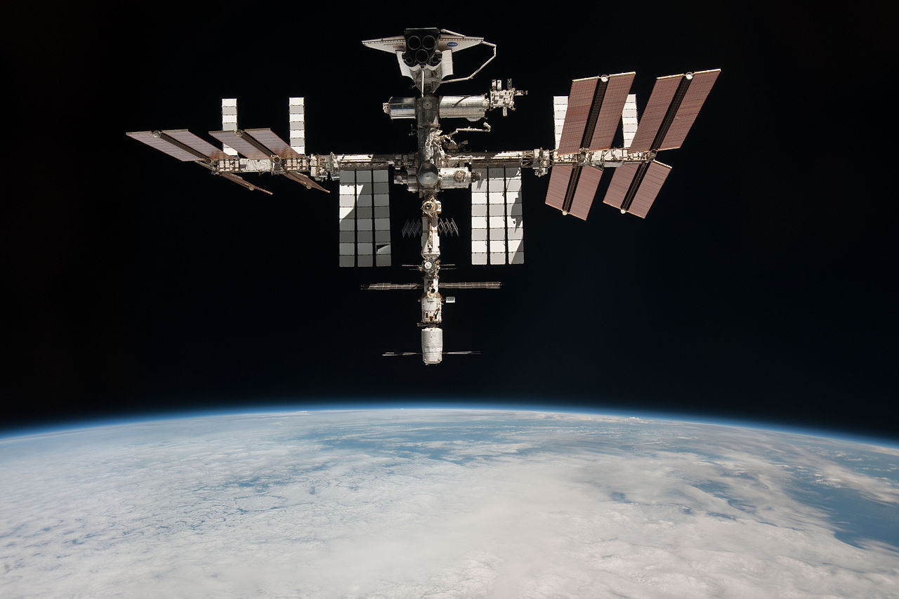

Slide 19
Farkas Bertalan
Magyar a világűrben
Farkas Bertalan és Valerij Kubaszov 1980. május 26-án indult a világűrbe a Szojuz–36 űrhajó fedélzetén.
Magyarország ezzel az űrutazással a nemzetek sorában hetedikként lépett ki a világűrbe.
Az űrhajó május 28-án kapcsolódott össze a Szaljut–6 űrállomással, ahol a személyzet Leonyid Popov és Valerij Rjumin szovjet űrhajósok fogadták őket.
Nyolc napos űrbéli tartózkodása során egyik este ő olvasta fel az esti mesét a magyar gyerekeknek, magával vitte a tv-macit is a világűrbe és kislánya piros-fehér-zöld ruhás babáját.

Slide 20
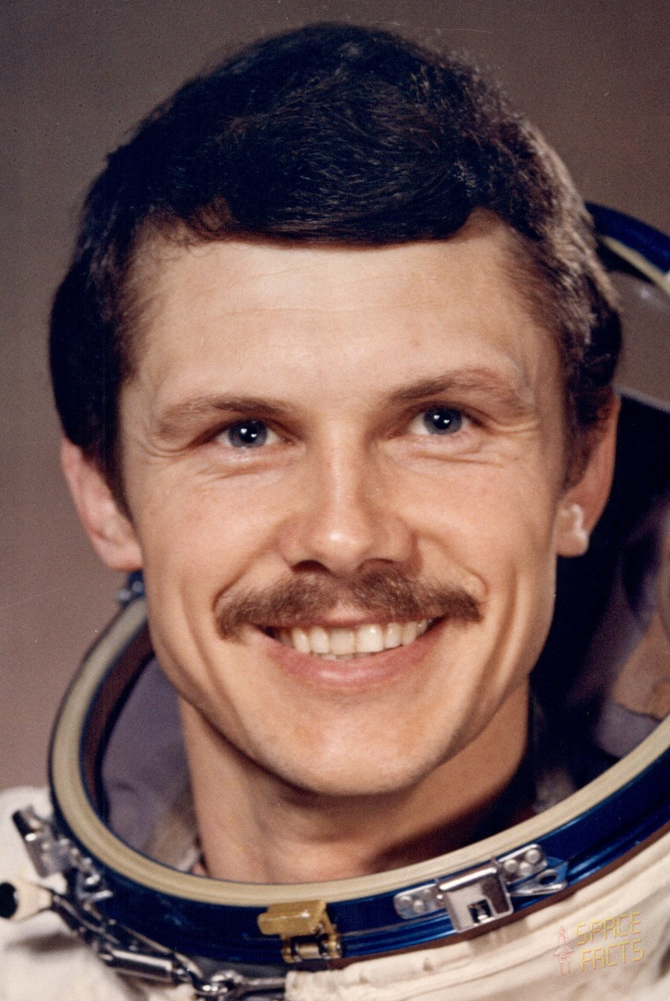
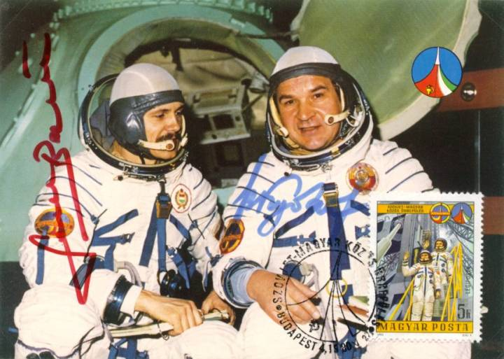

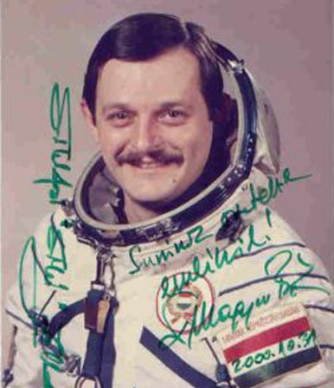
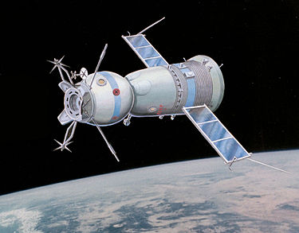

Slide 21
Az ürrepülőkgépek
Az űrrepülőgépek olyan többször felhasználható űrjárművek, melyek a légköri visszatéréskor a hagyományos repülőgépekhez hasonlóan szállnak le.
Feladatai közé tartozott az állandó személyzet cseréje a Nemzetközi Űrállomáson, az utánpótlás és az állomás elemeinek odaszállítása, műholdak pályára állítása és karbantartása, illetve különböző kísérletek és mérések alacsony Föld körüli pályákon.

Slide 22
Összesen hat ilyen űrrepülőgépet építettek meg, amelyek közül öt repült a világűrben, 1981 óta összesen százharmincöt alkalommal. A harminc év alatt két űrrepülőgép semmisült meg: a Challenger 1986-ban, a Columbia 2003-ban szenvedett balesetet. Az űrkutatás történetének két legnagyobb katasztrófájában 13 amerikai és egy izraeli űrhajós halt meg.
A program hivatalosan 2011. július 21-én, az Atlantis utolsó landolásával fejeződött be.
A Szovjetunió is kifejlesztett az 1980-as években egy, a Space Shuttle-hoz hasonló űrrepülőgépet, de a Buran csak egy próbarepülésig jutott el 1988-ban.
Képek: A Challenger első útja (3 kép), illetve a Szovjet Buran egy AN-225 tetején – irány Bajkonur.

Slide 23
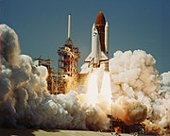
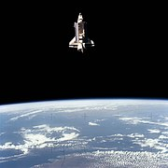
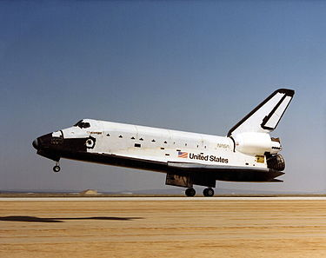
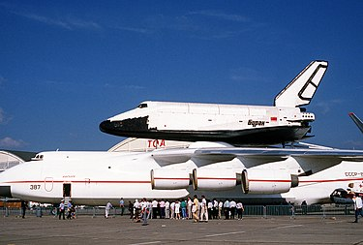

Slide 24
Nemzetközi Űrállomás - ISS
International Space Station, rövidítve: ISS
A programban 16 ország vesz részt
Az űrállomás pályamagassága: 278 és 460 km között, alacsony Föld körüli pályán kering.
Legkevesebb kéttagú személyzete van 2000. november 2-a óta.
Az ISS első modulját, a Zarját 1998. november 20-án indították Bajkonurból.

Slide 25
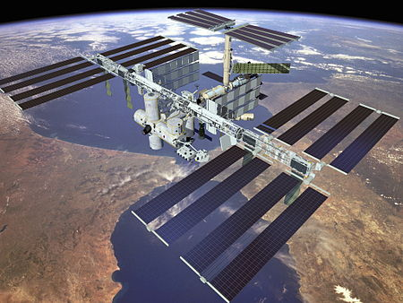
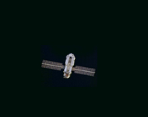

Slide 26
Voyager–1
A Földtől legtávolabb lévő űreszköz. Sebessége 61200 km/ó, távolsága a Naptól 2017 augusztusában 139 csillagászati egység (32 milliárd km). A küldött rádiójelek 17 óra alatt teszik meg a távolságot.
Start: 1977. szeptember 5-én Cape Canaveralból. 15 km/s csúcssebességre gyorsult fel.
A Voyager-1 2012 augusztusában hagyta el a Naprendszert. Az űrszonda a csillagközi térben folytatja útját.
2017 november 28-án egy tesztelés során beüzemelték az utoljára 1980-ban használt röppálya-módosító hajtóműveket.

Slide 27
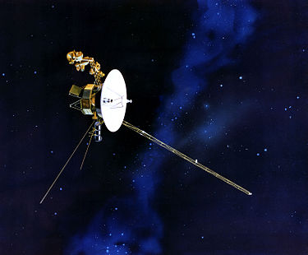
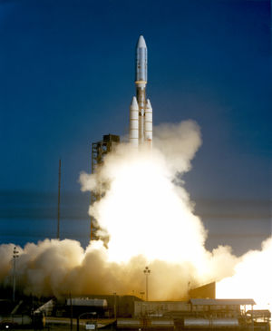
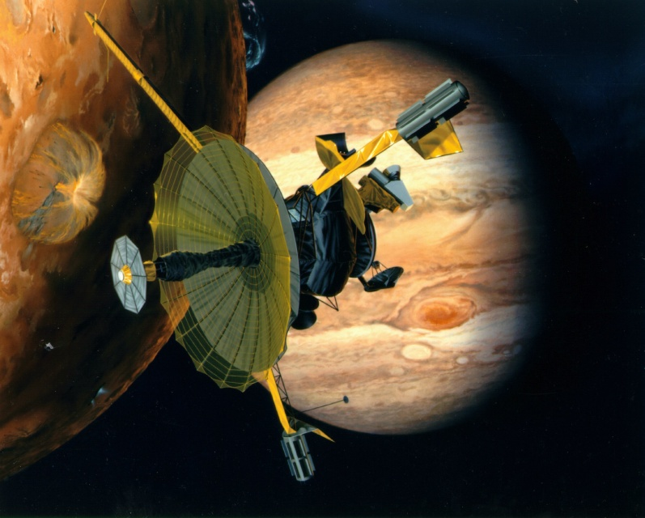

Slide 28
Az űrkutatás és gyakorlati alkalmazásai
GPS: Global Positioning System. A rendszert először az Amerikai Egyesült Államok fejlesztette ki katonai célokra. A rendszer 1995 óta működik hivatalosan.
A rendszer alapeleme a föld körül közel 20 000 km-es magasságban keringő 24 műhold, melyek pályái úgy vannak megállapítva, hogy a föld bármely pontjáról legalább 4 műhold mindig látható legyen.
Egy-egy műhold naponta kétszer kerüli meg a földet. A műholdak mindegyikén egymással szinkronizált atomórák, stabilizációs és navigációs egységek, valamint a földi és műholdközi kommunikációért felelős berendezések vannak.

Slide 29
Távközlési műholdak
olyan műholdak, melyeknek célja a telekommunikáció segítése rádió- és mikrohullámú frekvenciákat használva. A legtöbb távközlési műhold geoszinkron vagy közeli geostacionárius pályán kering.
Az objektum a Föld bármely pontjáról (ahonnan látható) mindig azonos helyen, látszólag mozdulatlannak látszik.
A pálya magassága 35 786 km
Az első távközlési műhold az 1958-as amerikai SCORE volt, amely kísérleti jelleggel Eisenhower amerikai elnök karácsonyi köszöntőjét közvetítette világszerte.

Slide 30
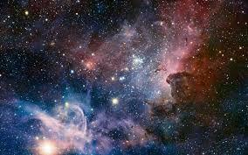
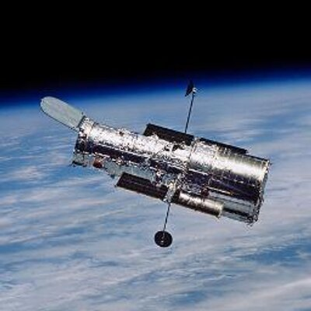
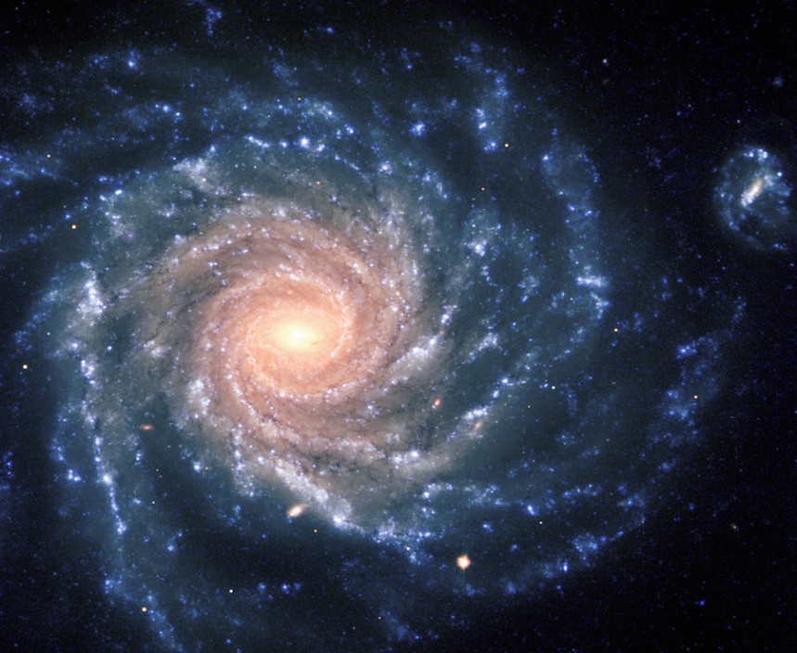
A Hubble űrtávcső
(angolul Hubble Space Telescope, HST)
csillagászati műhold

Slide 31
Köszönöm a figyelmet!
Összeállította:
Vígh Viktor

